Slide 1
顔認証マイナンバーカード （暗証番号の設定が不要なカード） のご案内
顔認証マイナンバーカードとは…
マイナンバーカードを健康保険証や本人確認書類として利用したいが、暗証番号の設定や管理に不安がある方が、安心してカードを取得し、利用できるよう、マイナンバーカードの利用者証明用電子証明書を用いる際の本人確認方法を顔認証又は目視に限定し、暗証番号の設定を不要としたマイナンバーカードです。
○申請できる方
希望される方（代理による手続も可能）
マイナンバーカードをこれから申請する方も、既にマイナンバーカードを持っている方も、顔認証マイナンバーカードを申請・取得することができます。
○取得の方法
マイナンバーカードの申請・交付のための来庁時又は出張申請時に併せて手続きができます。マイナンバーカードを取得済みの方については随時手続きができます。
○顔認証マイナンバーカードで利用できる／できないサービス
市区町村の窓口 または
出張申請 で申込
顔認証
マイナンバーカード
の交付
※代理人申請の場合は、回答書に
顔認証マイナンバーカードを希望して
いる旨を記入してください。
※追記欄に「顔認証」と記載されます。
利用できるサービス
利用できないサービス
・健康保険証としての利用（※）
・券面の顔写真や記載事項（氏名、
住所、生年月日、性別等）を用
いた本人確認書類としての利用
※ 訪問診療等は、
令和６年10月以降に対応予定
・マイナポータル
・各種証明書のコンビニ交付
・オンライン診療・オンライン服薬指導
・その他のオンライン手続
などの暗証番号の入力が
必要なサービス

Slide 2
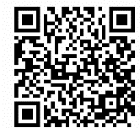
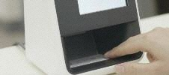
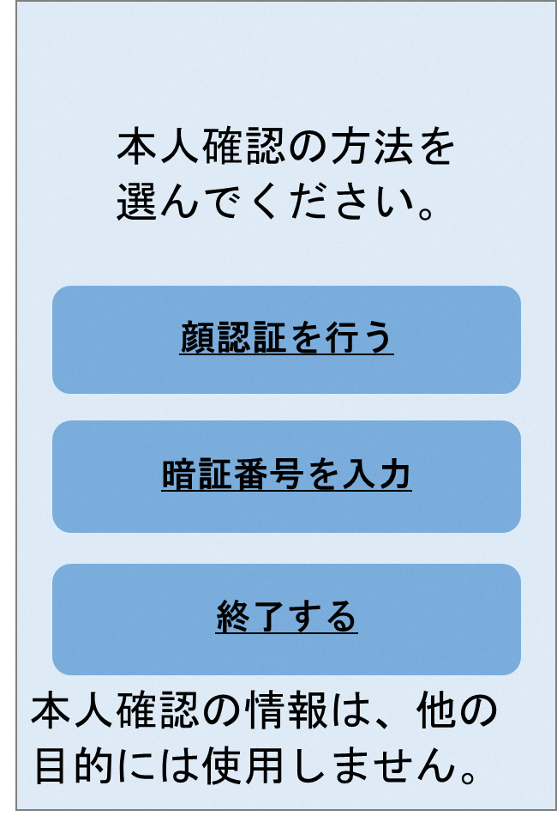
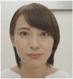
顔認証マイナンバーカードを新たに取得/ 顔認証マイナンバーカードへの設定切替えをする方へ
健康保険証利用の申込みをしていただくとマイナンバーカード1枚で
医療機関・薬局への受診等が可能になります。
顔認証マイナンバーカードを新たに取得する場合や
通常のマイナンバーカードから顔認証マイナンバーカードに設定を切り替える場合には
市町村で健康保険証利用の申込みを行ってください。
※ ご本人が健康保険証利用の申込みを希望し、市町村職員による利用登録手続に同意いただける場合。
※ 詳細はお住まいの市区町村へお問い合わせください。
※ すでに通常のマイナンバーカードで健康保険証利用の申込みがお済みの場合は市町村での手続きは不要です。
以下の方法でも健康保険証利用の申込みが可能です。
①スマートフォンで申込みする場合^{※設定切替え前の通常のマイナンバーカードのみ}
ⅰ.スマートフォンに右記2次元 コードから「マイナポータルアプリ」を ダウンロード
ⅱ. 「マイナポータルアプリ」を起動
ⅲ.健康保険証利用申込をタップし、マイナンバーカードを読み込む（申込完了！）
②セブン銀行のATMで申込みする場合^{※設定切替え前の通常のマイナンバーカードのみ}
全国のセブン銀行のATMでも申込が可能です。お近くのセブン銀行ATMでお手続きください。
③医療機関等の顔認証付きカードリーダーで申込みする場合
ⅰ.顔認証付きカードリーダーにマイナンバーカードを置く
ⅱ.マイナンバーカードを
保険証として登録する
ボタンを選択
ⅲ. 申込完了！
顔認証マイナンバーカードに設定切替え後は、上記の申込み方法のうち
①スマートフォン、②セブン銀行のATMからのお申込みができなくなりますのでご注意ください。
設定切替え前に健康保険証利用の申込みをおすすめしております。
顔認証マイナンバーカードの医療機関・薬局での使い方
来院
本人確認
同意確認
受付完了！
顔認証付きカードリーダーにマイナンバーカードを置く
本人確認の方法で「顔認証」を選ぶ
顔認証マイナンバーカードでは暗証番号は使えません。
各種同意事項の確認・選択
マイナンバーカードを顔認証付きカードリーダーから取り出し、受付完了
同意確認を行う事項
手術情報
特定健診情報
診療・薬剤情報
【顔認証】
高額療養費制度を利用する方のみ
提供する情報（限度額情報）を選択
※ 訪問診療等においては、令和６年10月以降に顔認証マイナンバーカードが利用できるようになる予定です。また、オンライン診療・オンライン服薬指導については顔認証マイナンバーカードはご利用いただけないことに御留意ください。

